Slide 1
Evolve 5C
10.1

Slide 13
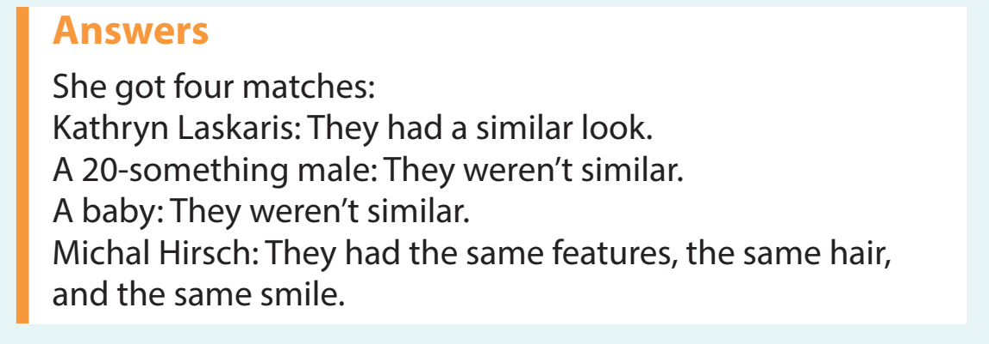

Slide 26
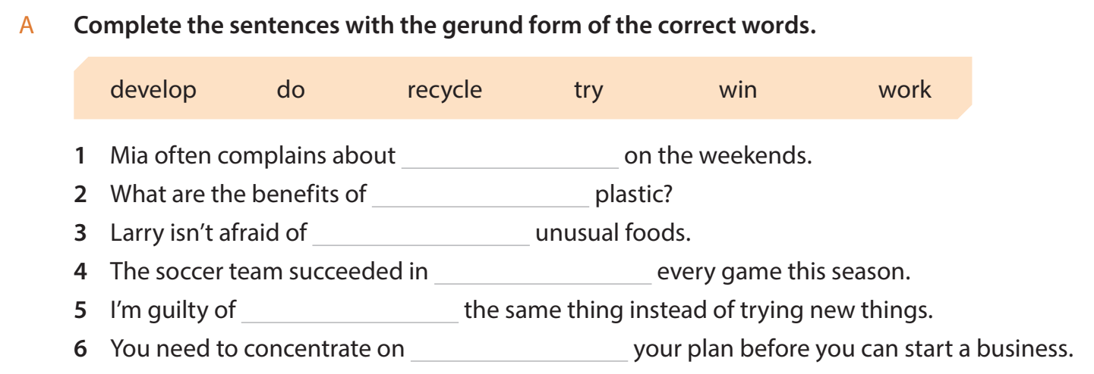

Slide 27
